Slide 1
Rebasing Made Simple
Notes:
Git est un oignon et on vient de voir les branches, les merges…
Il nous reste quelques fonctionnalités à explorer, et en particulier, le rebase, qui est moins courant dans les SCM que les 2 précédents.

Slide 2
Two branches
démo
master
spaghetti
…
Notes:
On a fait quelques modifs depuis le module précédent, notamment l’ajout d’une branche spaghetti…
git_module03_lab01
Maintenant on veut rassembler le contenu des 2 branches : 2 solutions
Merge qu’on connait déjà
Rebse
Slide suivant

Slide 3
Merge
spaghetti
master
spaghetti
…
Notes:
On est sur spaghetti. On pourrait taper git branch master pour merger.

Slide 4
Rebase
démo
spaghetti
master
spaghetti
…
Notes:
On va laisser tomber le merge et tenter un rebase…
Retour au lab, bullet 8
Puis explication du fonctionnement :
On détache les 2 commits
On les attache à la branche master (on change leur base, d’où rebase)
On fait pointer la branche courante sur le dernier commit
Retour au lab, bullet 10

Slide 5
Checkout
spaghetti
master
…
Notes:
Explication de ce qu’on a fait au lab : checkout master

Slide 6
Rebase (with Fast-forward)
démo
spaghetti
master
master
…
Notes:
On a ensuite rebase spaghetti sur master.
On retourne au lab, bullet 1

Slide 7
After a Rebase
spaghetti
master
…

Slide 8
Rebase
a_branch
a_branch
…
Notes:
Ça a l’air simple, mais on va aller dans le détail :
Expliquer qu’on ne peut pas « détacher » un commit parce que c’est un objet dans la base, immuable et que son SHA1 serait modifié

Slide 9
Rebase
a_branch
…
Notes:
Si on change parent du premier commit, il faut changer son SHA1. Si on change son SHA1, le contenu et le SHA1 du second commit doivent changer également.
Conclusion : lors d’un rebase, les commits « rebasés » ont un nouveau parent, un nouveau SHA1, et donc ce sont des nouveaux objets

Slide 10
Rebase
a_branch
a_branch
…
Notes:
De nouveaux commits sont créés, copiés à partir des commit à rebase, en modifiant le parent, avec un nouveau SHA1.
Pour terminer git déplace la branche (ref) et laisse les anciens commits (unreachable)

Slide 11
Rebase
a_branch
…
Notes:
Que se passe t-il pour ces deux commits ? Ils ne sont référencés nulle part et seront supprimé par le GC

Slide 12
Git garbage-collects unreachable objects.

Slide 13
…
…
Notes:
Pourquoi rebase existe si on a déjà le merge ?

Slide 14
Merge
…
Notes:
Conserve l’historique. En cas de conflit, le commit final inclut ces changements,
Démo : montrer un projet complexe dans SourceTree pour voir l’historique et les différents commits dans les branches. Montrer un git log en ligne de commande pour montrer l’impression que l’historique apparait comme linéaire.

Slide 15
Merges preserve history.
Notes:
Les merges ne mentent jamais !

Slide 16
…
…

Slide 17
Rebase
…
Notes:
L’historique apparait plus linéaire et plus compréhensible

Slide 18
Rebases refactor history.
Notes:
Rebase crée de nouveaux commits et réécrit l’historique pour qu’elle apparaisse plus fluide.
L’historique est recrée, c’est un mensonge !

Slide 19
Rebase
…
Notes:
On a l’impression que les commits en jaune ont été créés avant ceux en bleus, ce qui n’est pas forcément le cas !
Un scénario où ça peut poser problème : voir le module 4

Slide 20
When in doubt, just merge.
Notes:
Rebase est utile et puissant, mais à utiliser quand on sait ce qu’on fait et quand on connait les effets secondaires

Slide 21
Git has two kinds of tags.
démo
Notes:
Il nous reste 1 fonctionnalité à voir pour terminer ce module : les tags
Annotated tags (déjà vu)
non-annotated ou lightweight tags
git_module03_lab02, d’entrée

Slide 22
A tag is like a branch that doesn’t move.
Notes:
En comparaison, un annotated-tag est stocké comme un objet à part entière, avec son propre SHA1

Slide 23

Git is…
…a Stupid Content Tracker
Notes:
Branches, merges, rebases, tags transforment un gestionnaire de contenu comme Git en un SCM

Slide 24
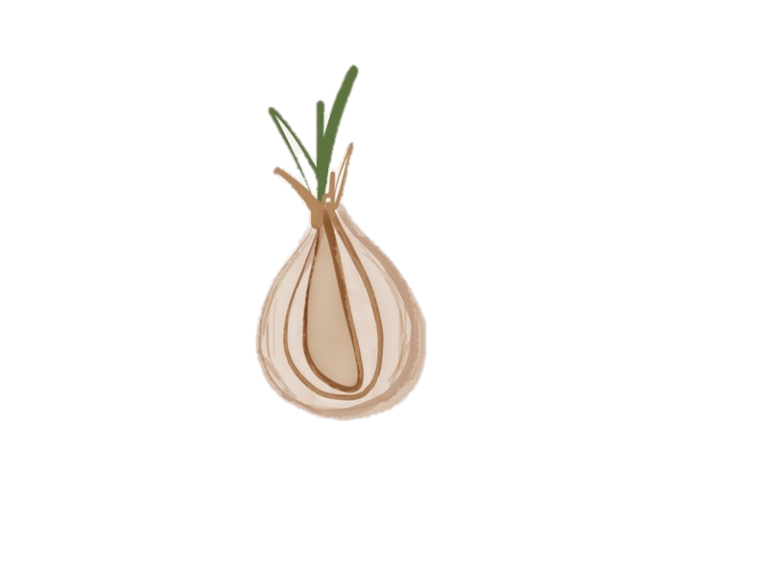
Git is…
…a Revision Control System
Notes:
Il nous reste à voir la dernière couche de notre oignon : le mode distribué

